Slide 1





PHÒNG GD & ĐT QUẬN LONG BIÊN
TRƯỜNG TIỂU HỌC PHÚC LỢI
MÔN: TIẾNG VIỆT
VIẾT: MÙA NƯỚC NỔI

Slide 2


VẺ
ĐẸP
QUANH
EM

Slide 3

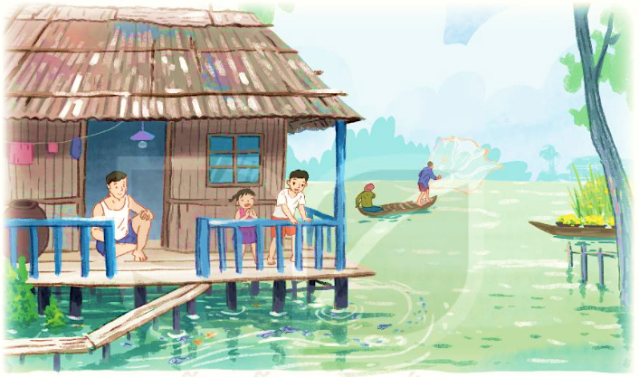
MÙA NƯỚC NỔI
BÀI 2
BÀI 2

Slide 4



Yêu cầu cần đạt:
- Viết đúng chính tả một đoạn văn ngắn trong văn bản mùa nước nổi theo hình thức nghe – viết.
- Biết cách trình bày đoạn văn, biết viết hoa chữ cái đầu câu
- Làm được các bài tập chính tả phân biệt c/k, ch/tr hoặc ac/at.

Slide 5



NGHE- VIẾT
MÙA NƯỚC NỔI
Nghe - viết.
Bài tập chính tả: c/ k.
Bài tập lựa chọn.

Slide 6
Mùa nước nổi
Đồng ruộng, vườn tược và cây cỏ như biết giữ lại hạt phù sa ở quanh mình, nước lại trong dần. Ngồi trong nhà, ta thấy cả những đàn cá ròng ròng, từng đàn, từng đàn theo cá mẹ xuôi theo dòng nước, vào tận đồng sâu.

Slide 7
Các từ dễ viết sai
phù sa
đồng sâu
quanh
ròng ròng
đồng ruộng

Slide 8
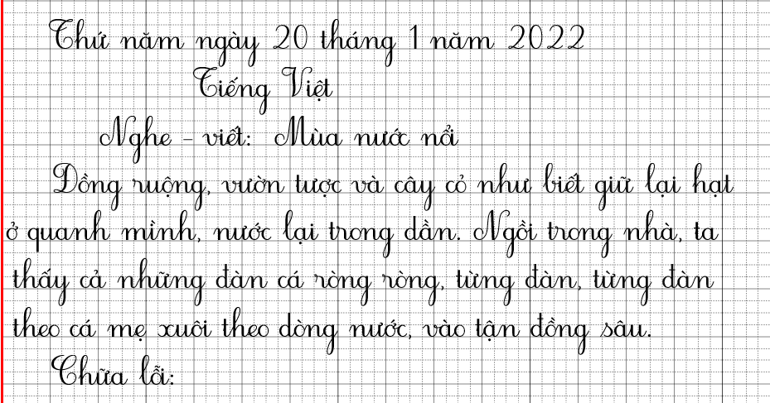

Slide 9

VIẾT BÀI
Học sinh viết bài vào vở ô li

Slide 10
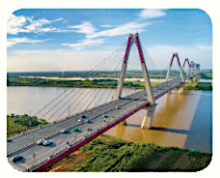

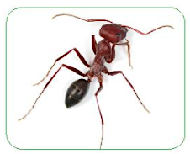
Tìm tên sự vật bắt đầu bằng c hoặc k.
cầu
cá
kiến

Slide 11
Chọn a hoặc b
a) Chọn tiếng chứa iêu hoặc ươu thay cho dấu ba chấm.
hươu
nhiều
khướu
Sóc hất rất……….. hoa để tặng bạn bè. Nó tặng ……….. cao cổ một bó hoa thiên điểu rực rỡ. Còn chim ………… và chim liếu điếu được sóc tặng một bó hoa bồ công anh nhẹ như bông.

Slide 12
Chọn a hoặc b
a) Chọn ch hay tr thay cho ô vuông
cây e ải tóc quả anh
e mưa ải nghiệm bức anh
tr
ch
ch
ch
tr
tr
b) Tìm từ ngữ có tiếng chứa ac hoặc at
ac | củ lạc,
at | hạt cát,
con hạc,
âm nhạc,…
mát mẻ,…

Slide 13
Yêu cầu cần đạt:
- Viết đúng chính tả một đoạn văn ngắn trong văn bản mùa nước nổi theo hình thức nghe – viết.
- Biết cách trình bày đoạn văn, biết viết hoa chữ cái đầu câu
- Làm được các bài tập chính tả phân biệt c/k, ch/tr hoặc ac/at.

Slide 14


HOẠT ĐỘNG KẾT NỐI

